Slide 1

일본 역사의 문화
21402165 이찬우
2조 일본 고대 사회의 문화
소주제: 야마토 시대의 문화

Slide 2
개요: 야마토 시대의 문화
1 - 야마토 시대의 시작
2 - 야마토 시대의 초기 문화
3 - 야마토 시대 문화 발전의 계기
4 - 야마토 시대의 정치와 문화 개혁
5 - 야마토 시대의 후기
6 - 야마토 시대 현세에 이르는 문화

Slide 3
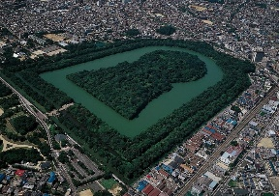
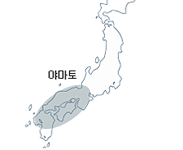
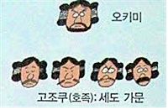
1- 야마토 시대의 시작
지금의 천왕에 위치한 오키미와 그 권위를 나타내는 무덤
-야마토 시대의 발생지

Slide 4
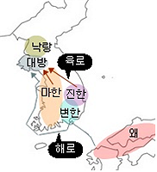
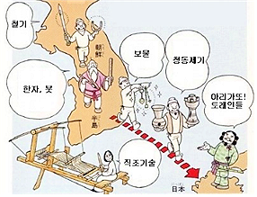
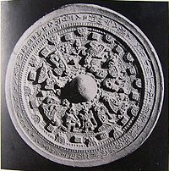
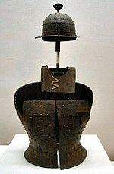
2. 야마토 시대의 초기 문화
한반도에서 일본으로
철기문화가 많이 보급되었다.

Slide 5
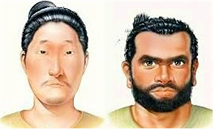
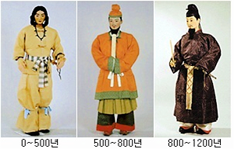
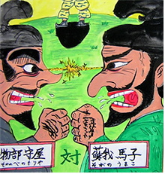
3.야마토 시대의 문화 발전의 발단
중기에 이르러 많은 도래인의 유입
좌: 도래인 우:조몬인
도래인의 유입으로 의상문화도 발전.
- 도래인의 불교도 전파하여 큰 전쟁도 일어나기도 했다.

Slide 6
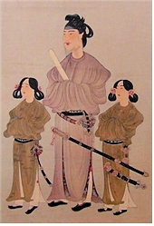
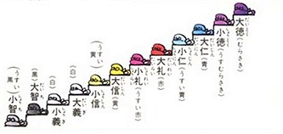
4.야마토 시대의 정치와 문화 개혁
1)-정치나 문화의 개혁이 중심 쇼토쿠 태자
https://www.youtube.com/watch?v=C3M1K9mvmK8
2)- 쇼토쿠 태자의 의한 계급별 의상
(한반도의 골품제를 연상시킴)

Slide 7

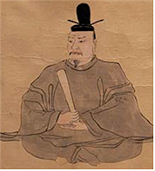
5.야마토 시대 후기
1. 유명한 다이카 개신을 일으킨 나카노오에 태자
2. 후기에 영토를 넒히고 오키미(대왕) 대신의 텐노우(천왕)를 사용한 덴무 덴노

Slide 8
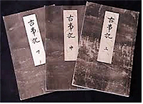
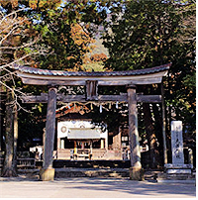
6.야마토 시대 현세에 이르는 문화
1.일본에서 제일 오래된 역사서인 고지키
2. 덴무 덴노로 부터 시작된 신사 문화

